Slide 1
台北科技大學，經管系，陳擎文
Azure免費帳戶使用1個月後被停用
如何重新啟動

Slide 2
使用學校的Azure雲端帳號1個月後，
會被停用帳號，
等待升級

Slide 3
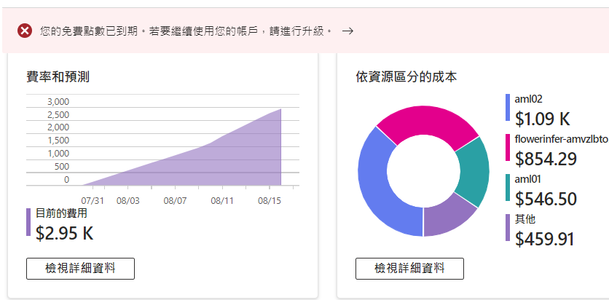
使用學校的Azure雲端帳號1個月後， 會被停用帳號，等待升級
免費點數已經到期

Slide 4
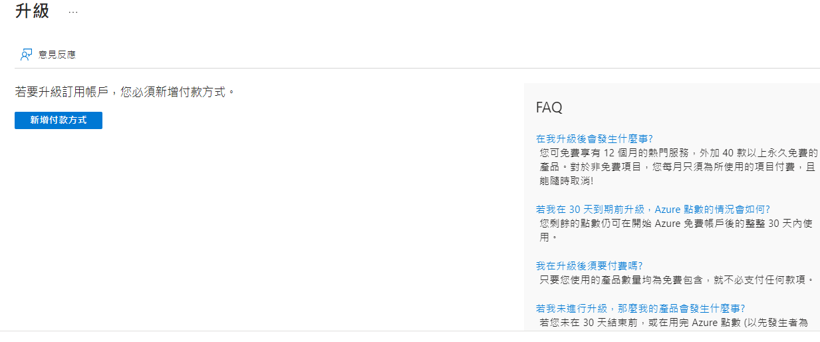

Slide 5
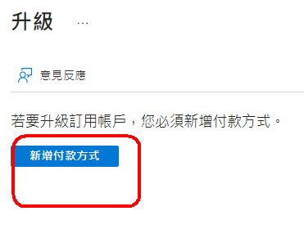
要求你輸入付款方式（信用卡）
還是有：
免費享有 12 個月的熱門服務，
外加 40 款以上永久免費的產品
只是要你『填入信用卡』
升級為隨用隨付的訂用帳戶

Slide 6
原因：微軟官網： 30天後會先停用，等待升級
https://learn.microsoft.com/zh-tw/azure/cost-management-billing/manage/subscription-disabled
您的點數已過期
當您註冊 Azure 免費帳戶時，您會獲得免費試用訂用帳戶，該訂閱提供您價值 200 USD 帳單貨幣的 Azure 點數，可享受為期 30 天和 12 個月的免費服務。 30 天結束時，Azure 就會停用訂用帳戶。 您的訂用帳戶會停用，以防止您不小心衍生超出訂用帳戶所隨附點數和免費服務的使用費。 若要繼續使用 Azure 服務，則必須升級訂用帳戶。 升級訂用帳戶之後，您仍然可以存取免費服務 12 個月。 您只要支付免費服務數量限制以外的使用量

Slide 7
重啟
免費訂閱帳戶的方法

Slide 8
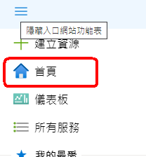
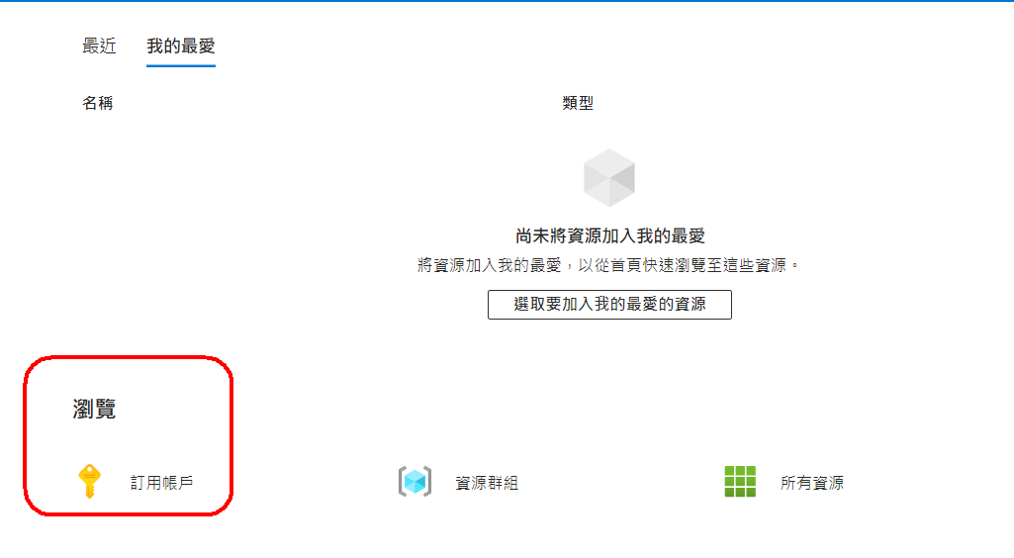
到『首頁』→訂用帳戶

Slide 9
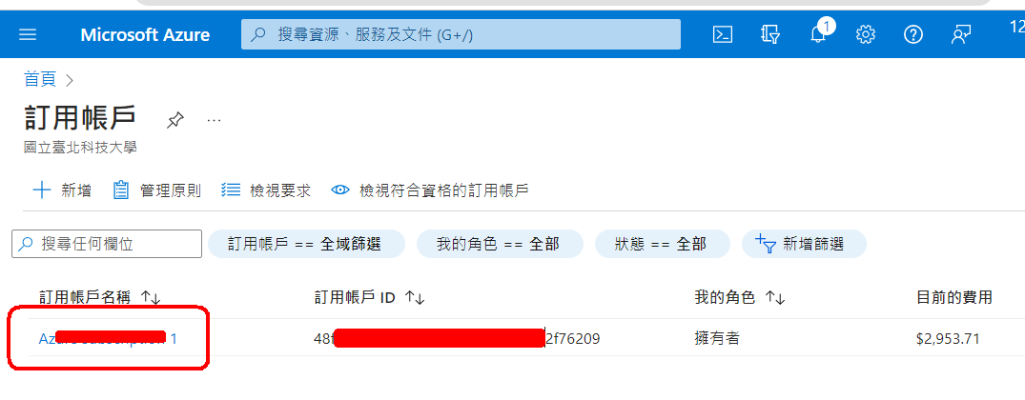
點按→訂用帳戶

Slide 10
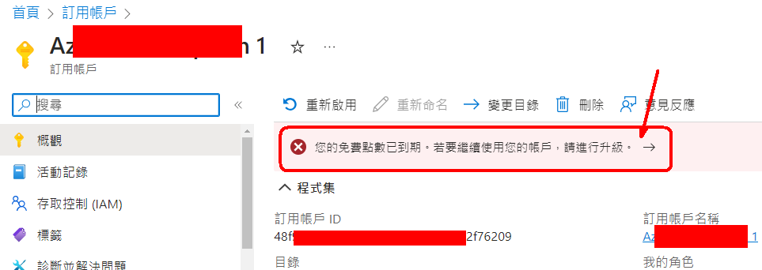
點按→請進行升級

Slide 11
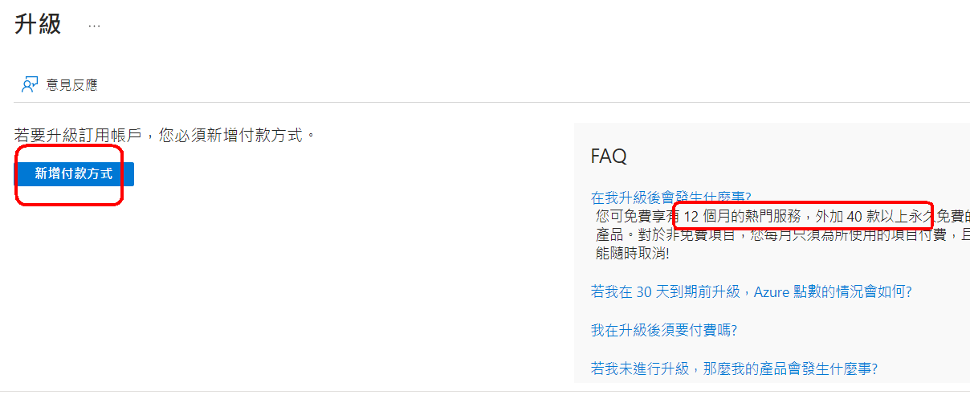
點按→新增付款方式

Slide 12
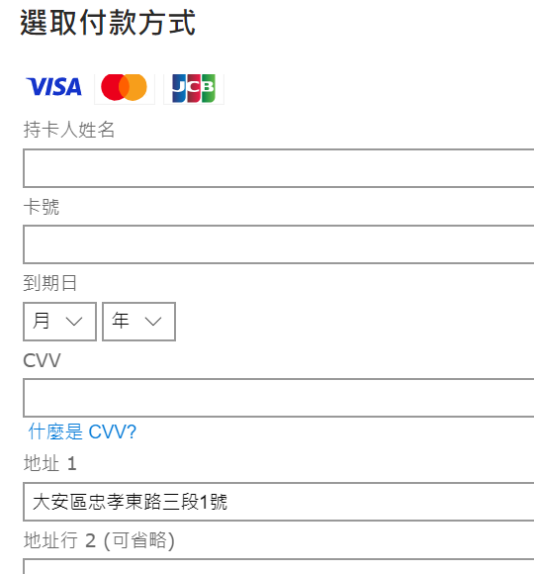
點按→輸入信用卡付款方式

Slide 13
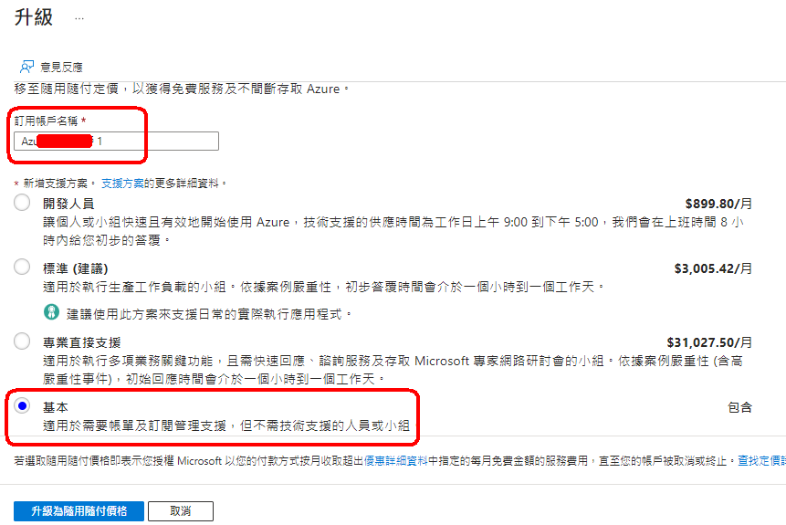
輸入，升級的訂閱帳戶名稱

Slide 14
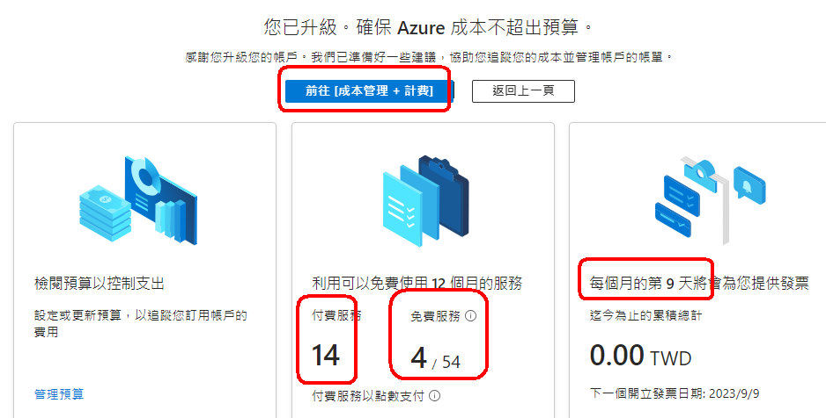
成功升級

Slide 15
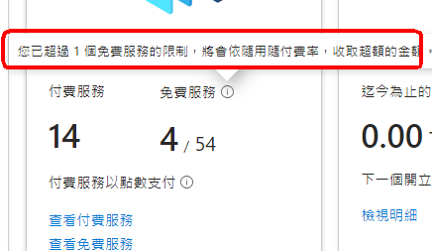
檢查你的免費服務項目

Slide 16
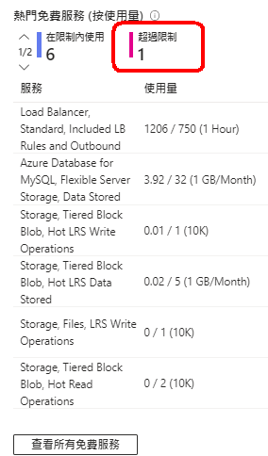
檢查你有沒有吃過免費服務的次數?

Slide 17
解析6個免費服務的內容

Slide 18
解析6個服務
六個服務的解釋和建議：
• Load Balancer, Standard, Included LB Rules and Outbound Rules：這個服務可以在多個虛擬機器或服務之間分配網路流量，以提高效能和可用性。已經超過了免費的 750 小時的限制，您需要支付每小時 0.025 美元的費用。如果您不需要這個服務，可以刪除
• Azure Database for MySQL, Flexible Server Storage, Data Stored：這個服務可以讓您在雲端建立和使用 MySQL 資料庫，並提供彈性的儲存體選項。您已經使用了 3.92 GB 的儲存體，還沒有超過免費的 32 GB 的限制。如果您超過了這個限制，您需要支付每 GB 每月 0.115 美元的費用。

Slide 19
解析6個服務
Storage, Tiered Block Blob, Hot LRS Write Operations：這個服務可以讓您以二進位大型物件 (BLOB) 的形式儲存大量的非結構化資料，如文字或二進位資料。Hot LRS 代表熱層級本地冗餘儲存體，它是一種儲存體層級選項，適用於頻繁存取的資料。Write Operations 代表寫入操作的數量。您已經使用了 0.01 萬次的寫入操作，還沒有超過免費的 1 萬次的限制。如果您超過了這個限制，您需要支付每萬次 0.05 美元的費用。
• Storage, Tiered Block Blob, Hot LRS Data Stored：這個服務與上一個服務相同，只是計算的是儲存體使用量而不是寫入操作數量。您已經使用了 0.02 GB 的儲存體，還沒有超過免費的 5 GB 的限制。如果您超過了這個限制，您需要支付每 GB 每月 0.0184 美元的費用。刪除它，可能會遺失或損毀您的資料。

Slide 20
解析6個服務
Storage, Files, LRS Write Operations：這個服務可以讓您在雲端建立和使用共用檔案系統，並透過 SMB 協定或 REST API 存取。LRS 代表本地冗餘儲存體，它是一種儲存體複製選項，可以在同一個區域內的多個伺服器上儲存您的資料的多個副本，以提高可靠性和可用性。Write Operations 代表寫入操作的數量。您還沒有使用任何寫入操作，還沒有超過免費的 1 萬次的限制。如果您超過了這個限制，您需要支付每萬次 0.05 美元的費用。如果您不需要這個服務，您可以刪除它，但是可能會遺失或損毀您的資料。
• Storage, Tiered Block Blob, Hot Read Operations：這個服務與第三個服務相同，只是計算的是讀取操作的數量而不是寫入操作數量。您還沒有使用任何讀取操作，還沒有超過免費的 1 萬次的限制。如果您超過了這個限制，您需要支付每萬次 0.004 美元的費用。如果您不需要這個服務，

Slide 21
要刪除哪一個
免費服務

Slide 22
要刪除哪一個免費服務
綜上所述，建議刪除 Load Balancer 服務，
因為它已經超過了免費的限制，
並且可能會產生較高的費用。
其他的服務都還沒有超過免費的限制
Load Balancer, Standard, Included LB Rules and Outbound Rules | 160% 1,206 / 750 (1 Hour) | 到期日為 2023/8/11

Slide 23
停用 Load Balancer 服務的步驟

Slide 24
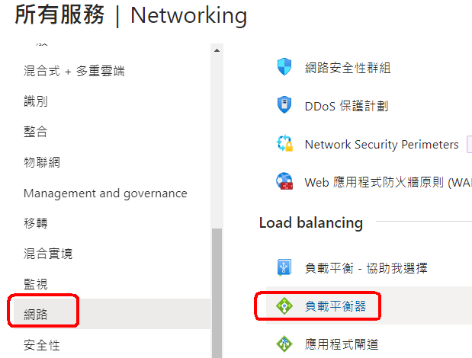
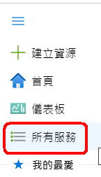
停用 Load Balancer 服務的步驟
登入 Azure 入口網站，並選擇您的訂用帳戶。
在左側選單中，選擇 [所有服務]，然後在 [網路] 類別中，選擇 [負載平衡器]

Slide 25
停用 Load Balancer 服務的步驟
在 [負載平衡器] 頁面中，找到您要停用的 Load Balancer，並選擇它的名稱。
在 Load Balancer 的詳細資料頁面中，選擇 [刪除] 按鈕，並確認您的操作。
等待 Azure 完成刪除作業，您可以在 [通知] 區域中查看進度

Slide 26
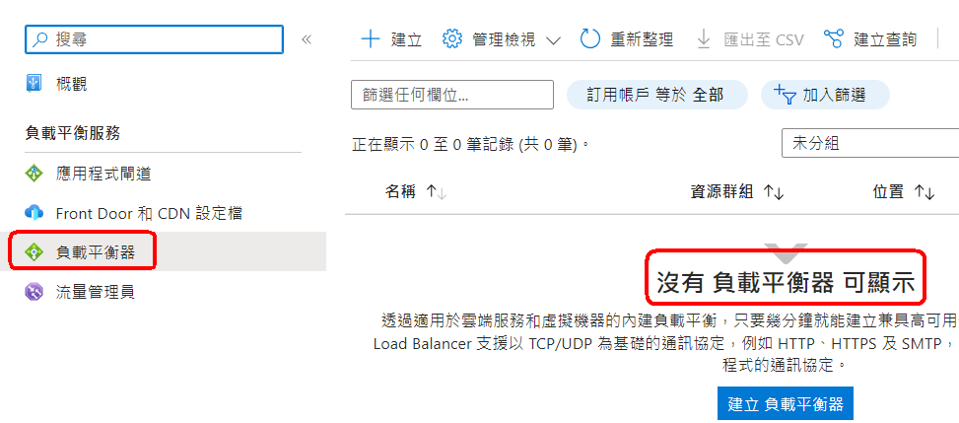
停用 Load Balancer 服務的步驟

Slide 27
找不到load Balancer
在 Load Balancer 頁面中看不到任何 Load Balancer，
可能是因為：沒有選擇正確的訂用帳戶或區域。
可以在頁面頂端的下拉式選單中，選擇您使用的訂用帳戶和區域
重新整理頁面，
看看是否有 Load Balancer 出現

Slide 28
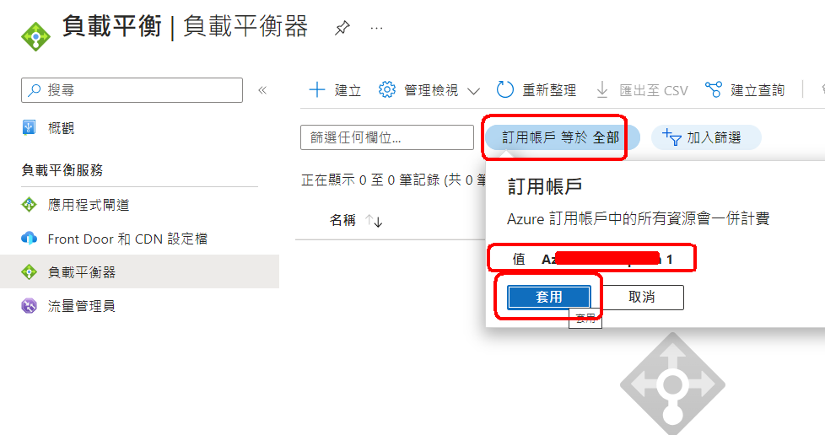
套用你的訂閱帳號

Slide 29
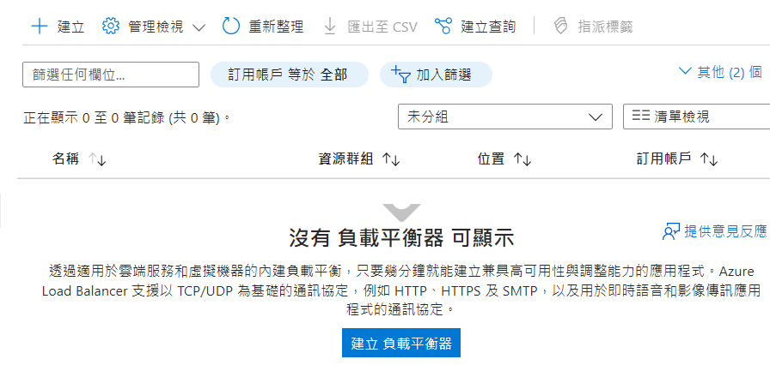
套用你的訂閱帳號

Slide 30
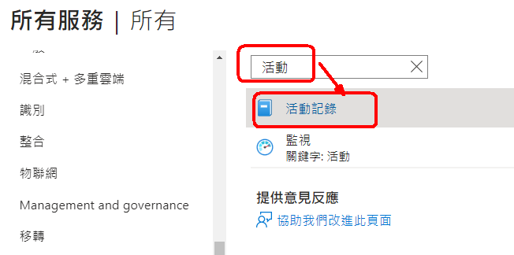
若是已經被停用，在【活動記錄】可以看得到

Slide 31
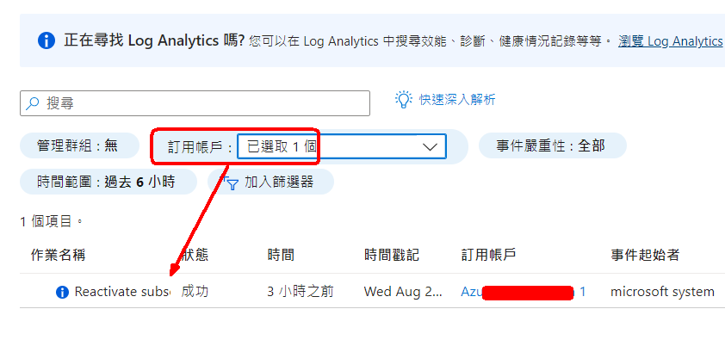
若是已經被停用，在【活動記錄】可以看得到

Slide 32
若是已經被停用，在【活動記錄】可以看得到

Slide 33
如何恢復之前被停用的mySQL資料庫

Slide 34
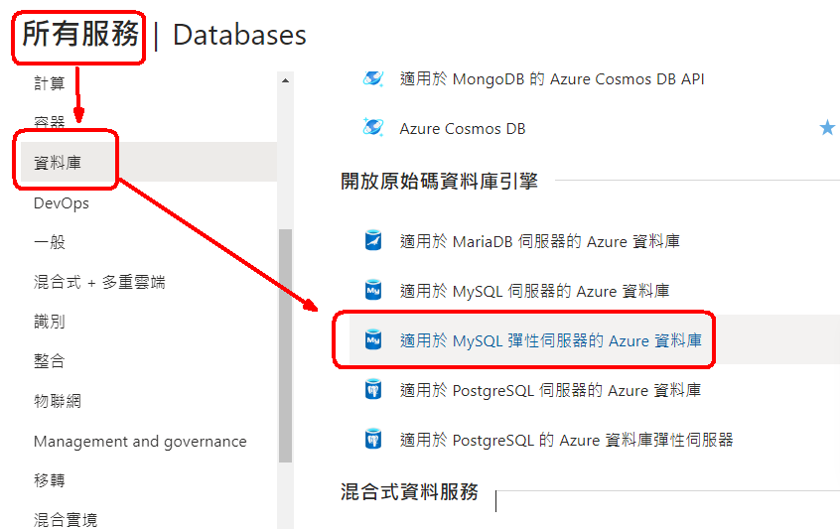
如何恢復之前被停用的 mySQL資料庫

Slide 35
